Slide 1
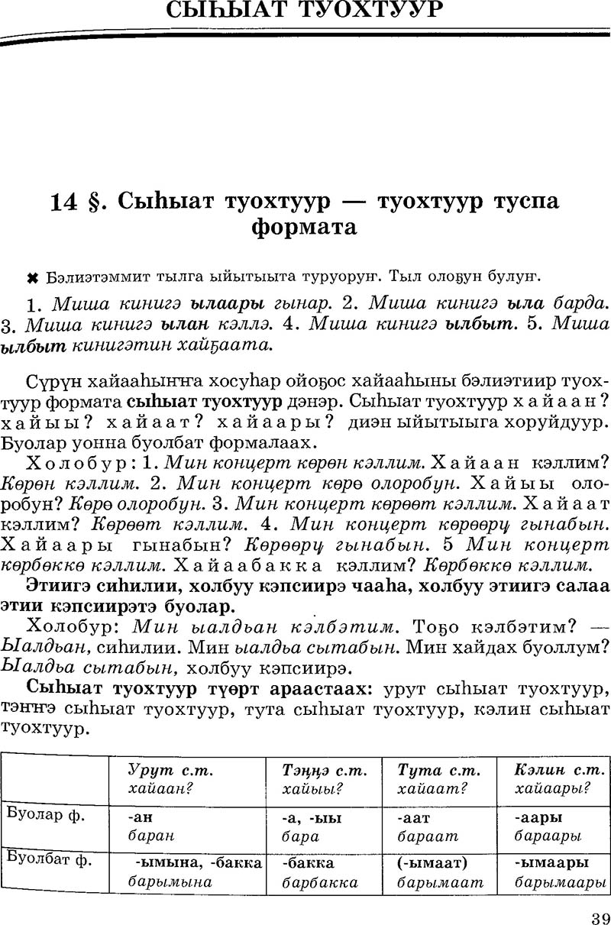

Кривошапкина Валентина Семеновна
ГБПОУ «ХОК»
им.Н.Е. Мординова-Амма Аччыгыйа

Slide 2
Сыһыат туохтуур (нууч. деепричастие) — саҥа ирээтэ, сүрүн дьайыыны быһаарар хаттыгас дьайыы. Хайаан? Хайаары? Хайыы?Хайаат? ыйытыыларга хоруйдуур.
Сүрүн хайааһыҥҥа хосуһар, ойоҕос хайааһыны көрдөрөр туохтуур туттуллук халыыба сыһыат туохтуур дэнэр.

Slide 3
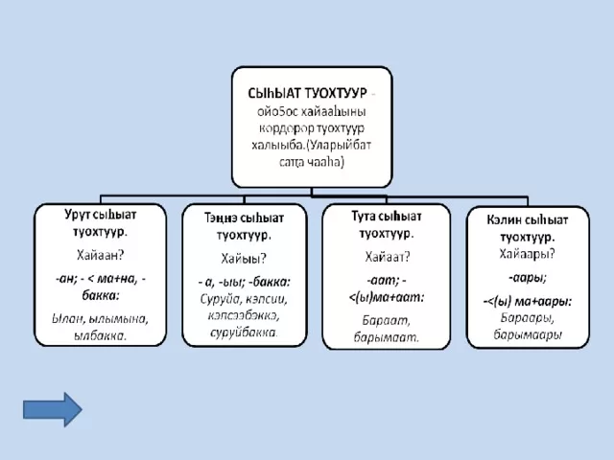

Slide 4
